Slide 2
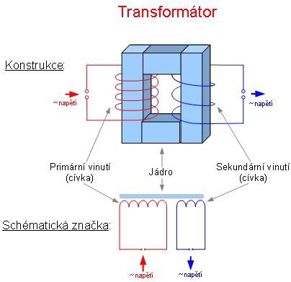
Schéma konstrukce transformátoru

Slide 3
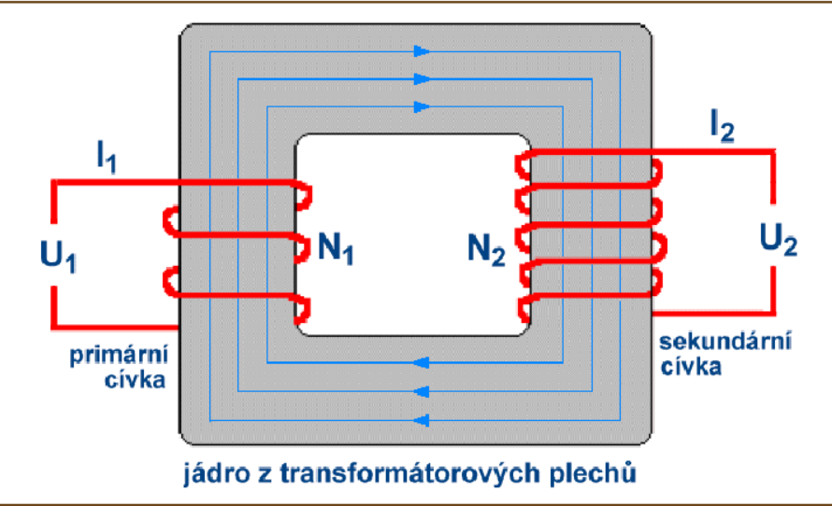
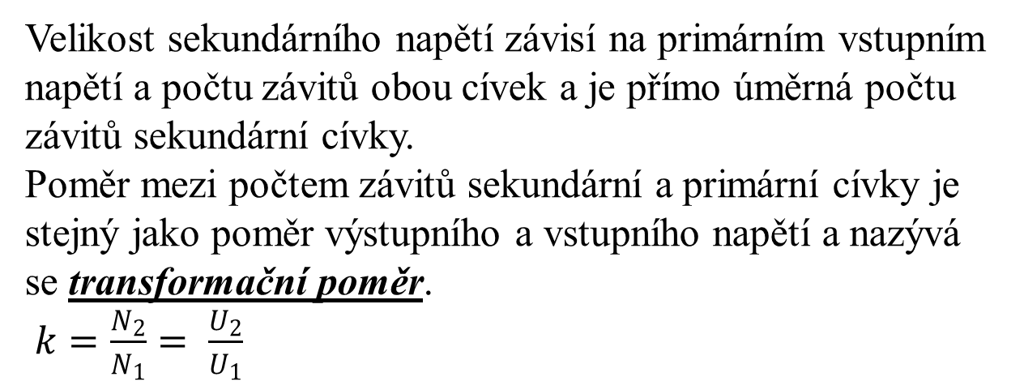
Velikost sekundárního napětí závisí na primárním vstupním napětí a počtu závitů obou cívek a je přímo úměrná počtu závitů sekundární cívky.
Poměr mezi počtem závitů sekundární a primární cívky je stejný jako poměr výstupního a vstupního napětí a nazývá se transformační poměr.
$k=\frac{N_{2}}{N_{1}}= \frac{U_{2}}{U_{1}}$

Slide 4
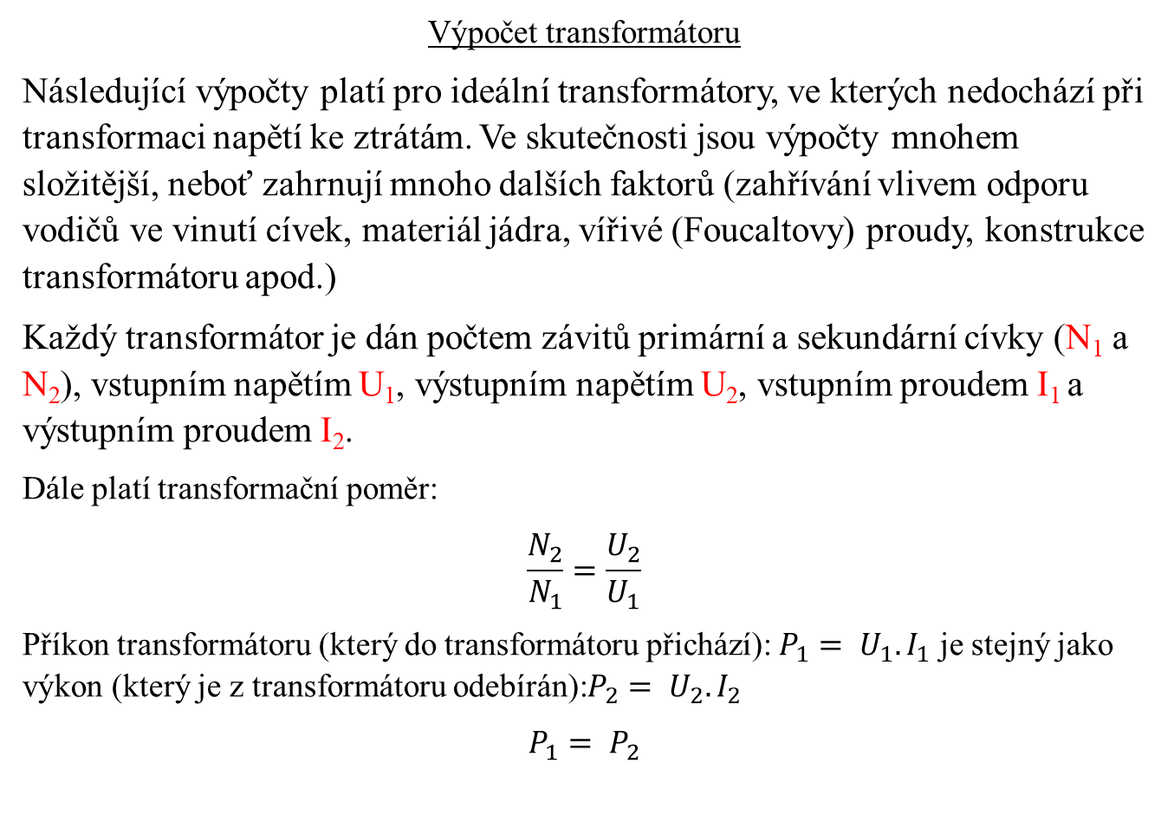
Výpočet transformátoru
Následující výpočty platí pro ideální transformátory, ve kterých nedochází při transformaci napětí ke ztrátám. Ve skutečnosti jsou výpočty mnohem složitější, neboť zahrnují mnoho dalších faktorů (zahřívání vlivem odporu vodičů ve vinutí cívek, materiál jádra, vířivé (Foucaltovy) proudy, konstrukce transformátoru apod.)
Každý transformátor je dán počtem závitů primární a sekundární cívky (N₁ a N₂), vstupním napětím U₁, výstupním napětím U₂, vstupním proudem I₁ a výstupním proudem I₂.
Dále platí transformační poměr:
$$\frac{N_{2}}{N_{1}}=\frac{U_{2}}{U_{1}}$$
Příkon transformátoru (který do transformátoru přichází): $P_{1}= U_{1}.I_{1}$ je stejný jako výkon (který je z transformátoru odebírán):$P_{2}= U_{2}.I_{2}$
$$P_{1}= P_{2}$$

Slide 5
Je- li počet závitů sekundární cívky vyšší než u primární, výstupní napětí je větší než vstupní, mluvíme o transformaci nahoru.
(N₂ > N₁ potom U₂ > U₁)
Je- li počet závitů sekundární cívky nižší než u primární, výstupní napětí je menší než vstupní, mluvíme o transformaci dolů.
(N₂ < N₁ potom U₂ < U₁)

Slide 6
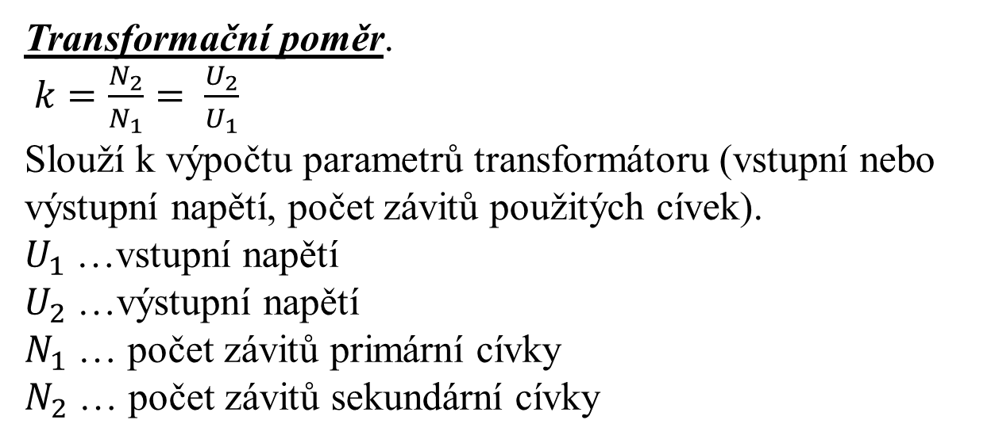
Transformační poměr.
$k=\frac{N_{2}}{N_{1}}= \frac{U_{2}}{U_{1}}$
Slouží k výpočtu parametrů transformátoru (vstupní nebo výstupní napětí, počet závitů použitých cívek).
$U_{1}$ …vstupní napětí
$U_{2}$ …výstupní napětí
$N_{1}$ … počet závitů primární cívky
$N_{2}$ … počet závitů sekundární cívky
Nakresli si do sešitu:

Slide 7
Zapiš si do sešitu:
Př. 1
Primární cívka transformátoru má 200 závitů, sekundární cívka 600 závitů. Vypočítej výstupní napětí, jestliže vstupní napětí je 4 V. Urči transformační poměr.
Řešení:
N₁ = 200 závitů
N₂ = 600 závitů
U₁ = 4 V
U₂ = ? (V)
k = ?

Slide 8
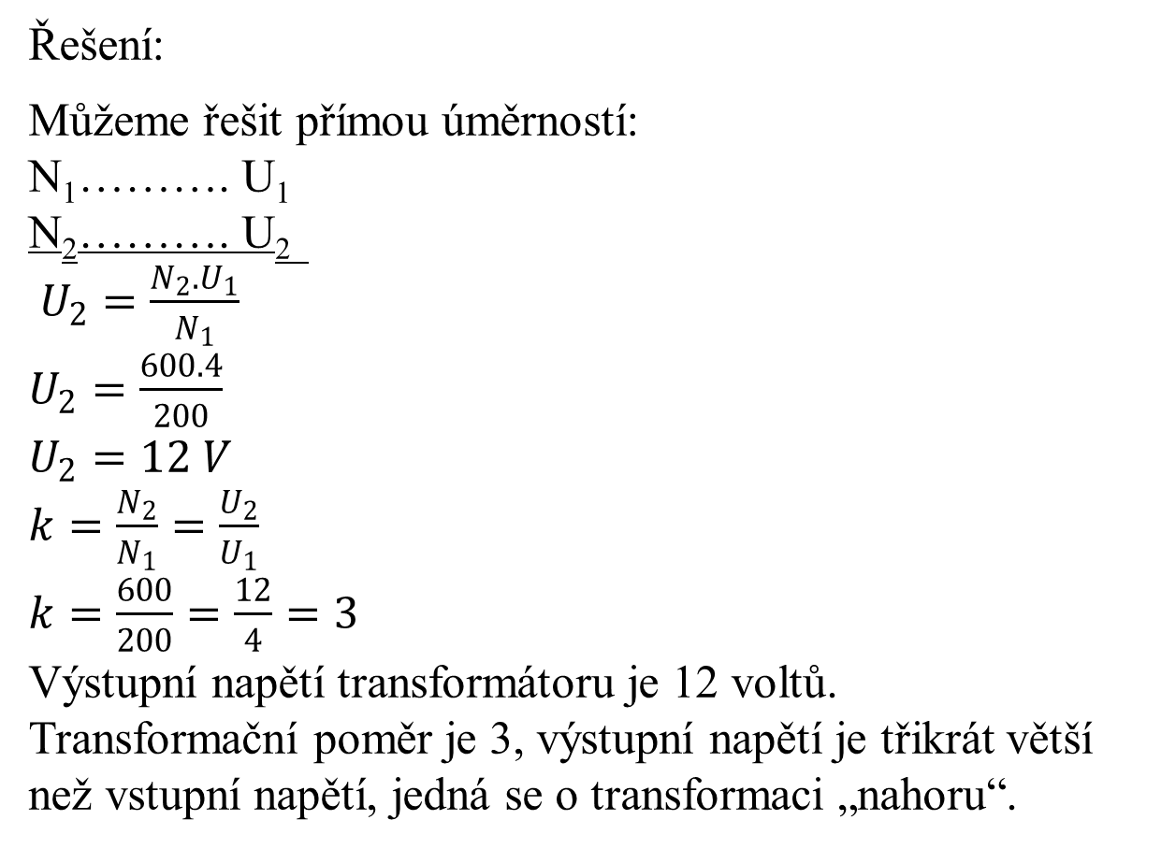
Zapiš si do sešitu:
Řešení:
Můžeme řešit přímou úměrností:
N₁………. U₁
N₂………. U₂
$U_{2}=\frac{N_{2}{.U}_{1}}{N_{1}}$
$U_{2}=\frac{600.4}{200}$
$U_{2}=12 V$
$k=\frac{N_{2}}{N_{1}}=\frac{U_{2}}{U_{1}}$
$k=\frac{600}{200}=\frac{12}{4}=3$
Výstupní napětí transformátoru je 12 voltů.
Transformační poměr je 3, výstupní napětí je třikrát větší než vstupní napětí, jedná se o transformaci „nahoru“.

Slide 9
Zapiš si do sešitu:
Př. 2
Vstupní napětí na nabíječce mobilního telefonu je 230 V, výstupní napětí je 5 V. Jak velkým proudem je nabíjen telefon, jestliže ze zásuvky je odebírán proud 0,125 A?
Řešení:
U₁ = 230 V
U₂ = 5 V
I₁ = 0,125 A
I₂ = ? (A)

Slide 10
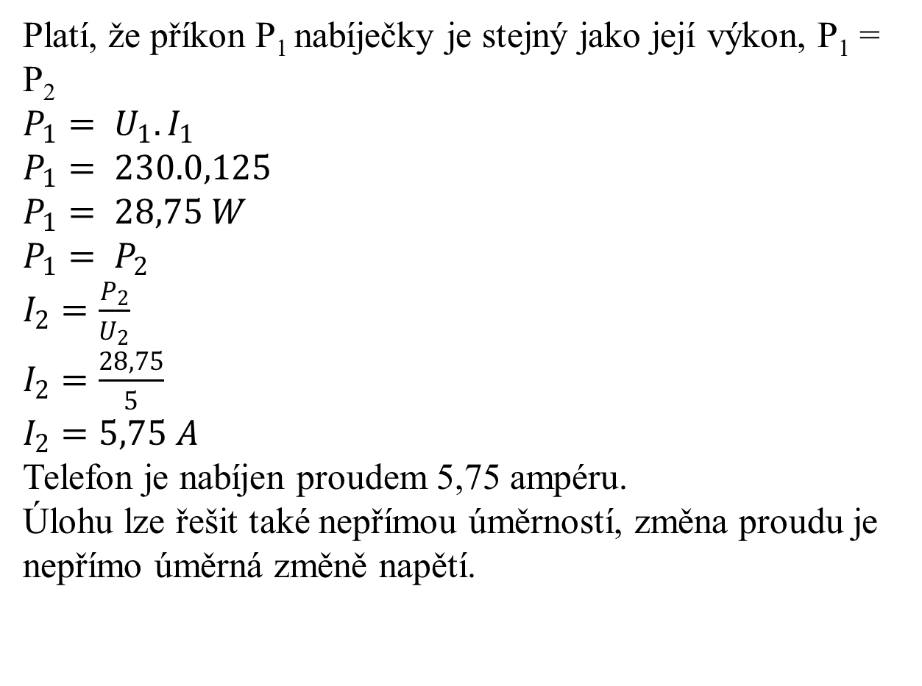
Zapiš si do sešitu:
Platí, že příkon P₁ nabíječky je stejný jako její výkon, P₁ = P₂
$P_{1}= U_{1}.I_{1}$
$P_{1}= 230.0,125$
$P_{1}= 28,75 W$
$P_{1}= P_{2}$
$I_{2}=\frac{P_{2}}{U_{2}}$
$I_{2}=\frac{28,75}{5}$
$I_{2}=5,75 A$
Telefon je nabíjen proudem 5,75 ampéru.
Úlohu lze řešit také nepřímou úměrností, změna proudu je nepřímo úměrná změně napětí.

Slide 11
Zapiš si do sešitu:
Jak velké napětí můžete získat transformátorem s cívkami 200 a 400 závitů z primárního napětí 12 V? (2 řešení)
Na transformátor s cívkami 200 závitů (primární) a 600 závitů (sekundární) je přivedeno střídavé napětí 6 V a primárním obvodem prochází proud 1 A. Jak velké napětí je na výstupu a jak ?velký proud prochází sekundární cívkou?

